Slide 1
Об исполнении целевого показателя регионального проекта «Развитие системы оказания первичной медико-санитарной помощи» на территории Хабаровского края по организации каналов постоянной связи застрахованных лиц со страховыми представителями страховых медицинских организаций
Координационный совет по организации защиты прав застрахованных лиц при предоставлении медицинской помощи и реализации законодательства в сфере обязательного медицинского страхования на территории Хабаровского края
Начальник отдела организации ОМС ХКФОМС
Бондарь Ирина Михайловна
21 июня 2019 г.

Slide 2
Требования Правил обязательного медицинского страхования (п. 231)
Координационный совет по защите прав застрахованных
Медицинские организации предоставляют СМО доступное для пациентов место для размещения
информационных интерактивных панелей
средств телекоммуникационной связи
представителей СМО
информационных стендов
информационных материалов

Slide 3
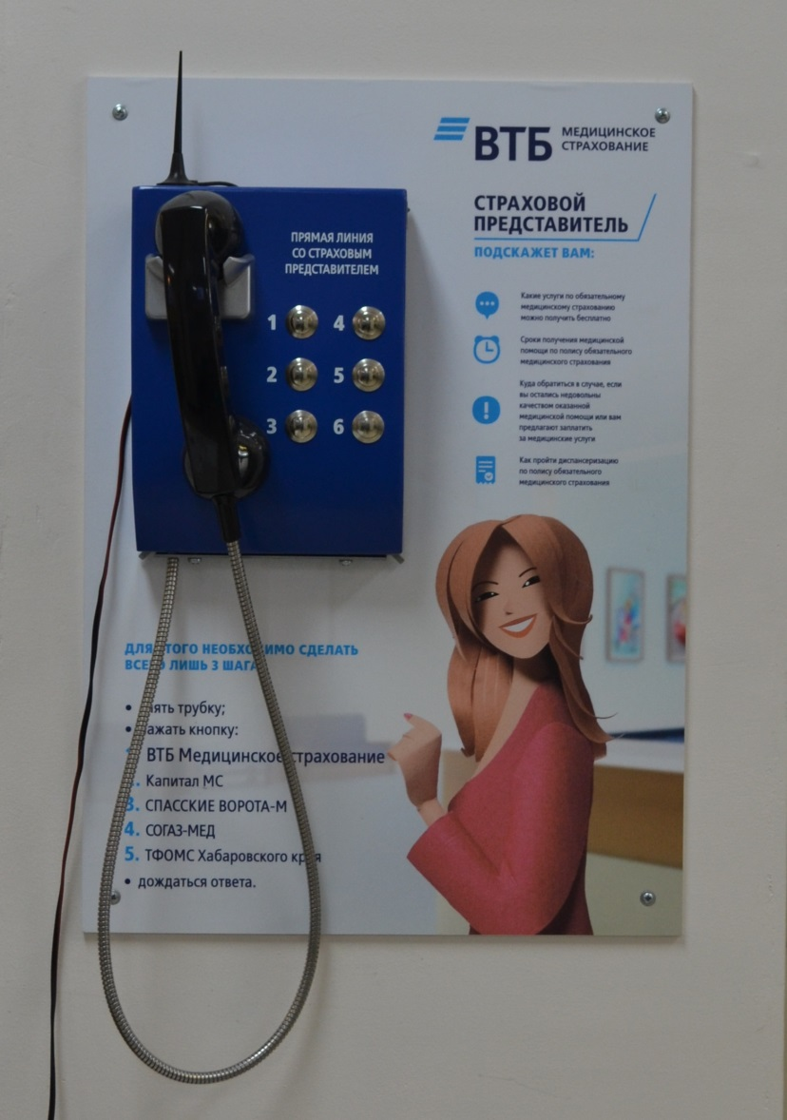
«Создание новой модели медицинской организации, оказывающих первичную медико-санитарную помощь»
Координационный совет по защите прав застрахованных

Slide 4
«Развитие системы оказания первичной медико-санитарной помощи»
Координационный совет по защите прав застрахованных
Показатели федерального проекта
Наименование показателя | Тип показателя | Базовое значение |  | Период, год
 |  |  |  | 2019 | 2020 | 2021 | 2022 | 2023 | 2024
 |  | Значение | Дата
Доля медицинских организаций, оказывающих в рамках ОМС первичную медико-санитарную помощь, на базе которых функционируют каналы связи граждан со страховыми представителями страховых медицинских организаций (пост страхового представителя, телефон, терминал для связи со страховым представителем), % | дополнительный | 3,3 | 31.12.2017 | 30,7 | 47,8 | 55,0 | 60,9 | 67,2 | 72,9
Доля медицинских организаций, оказывающих в рамках ОМС первичную медико-санитарную помощь, на базе которых функционируют каналы связи граждан со страховыми представителями страховых медицинских организаций (пост страхового представителя, телефон, терминал для связи со страховым представителем), % | дополнительный | 0,0 | 31.12.2017 | 16,7 | 46,1 | 47,1 | 50,0 | 52,0 | 54,9
Показатели регионального проекта

Slide 5
Размещение постоянных каналов связи застрахованных со СМО
Координационный совет по защите прав застрахованных
В 8 поликлиниках г. Хабаровска, 7 МО муниципальных районов края, 3 МО г. Комсомольска-на-Амуре
Доля МО, обеспеченных постоянными каналами связи со СМО 23,3%
Федеральный целевой показатель 30,7%
телефоны прямой линии
пост страхового представителя СМО
Планшеты
КГБУЗ «Амурская ЦРБ»;
КГБУЗ «Ванинская ЦРБ»;
КГБУЗ «Комсомольская МБ»;
КГБУЗ «НЦРБ»;
КГБУЗ «Советско-Гаванская РБ»;
КГБУЗ «Солнечная РБ»;
КГБУЗ «ГБ №2»;
КГБУЗ «ГБ № 7»;
КГБУЗ «ГКБ №10»;
КГБУЗ «ГКП № 3»;
КГБУЗ «ГП № 7»;
КГБУЗ «ДГКП № 3»
КГБУЗ «Хабаровская РБ»;
КГБУЗ «КДЦ»;
КГБУЗ «ГП № 11»;
КГБУЗ «ГП № 16»
КГБУЗ «Городская больница № 3»;
КГБУЗ ДГКБ № 9

Slide 6
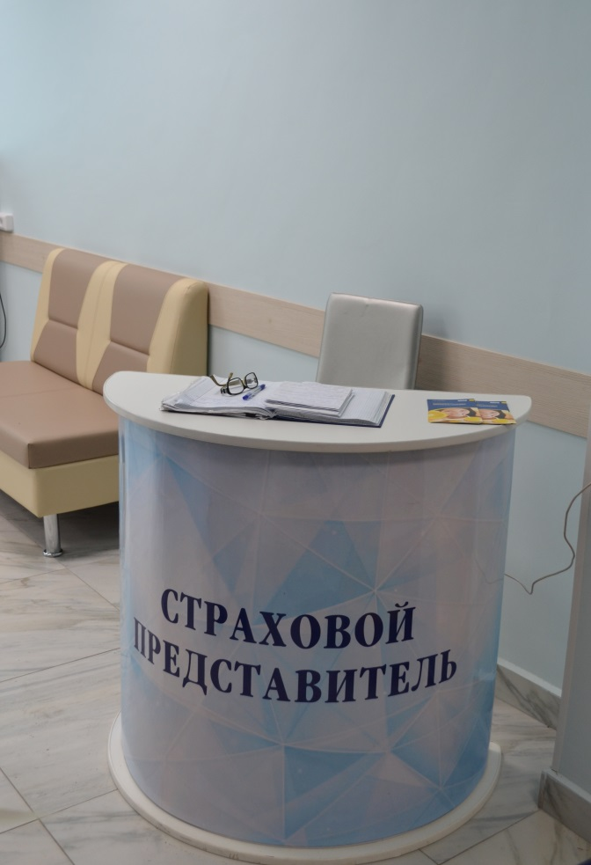
«Создание новой модели медицинской организации, оказывающих первичную медико-санитарную помощь»
Координационный совет по защите прав застрахованных
7 медицинских организаций (9 структурных подразделений) обеспечены каналами постоянной связи (40,9%)

Slide 7
Решение Координационного совета от 21 июня 2019 года
Координационный совет по защите прав застрахованных
Руководителям СМО обеспечить:
100% охват медицинских организаций, участвующих в создании «Новой модели медицинской организации, оказывающих первичную медико-санитарную помощь» в 2019 году, каналами постоянной связи застрахованных лиц со страховыми представителями СМО
до конца 2019 года медицинские организации, расположенные в отдаленных муниципальных районах края, каналами постоянной связи застрахованных лиц со страховыми представителями
тестовый контроль прямой связи застрахованных лиц со страховыми представителями СМО с последующим анализом действий оператора Контакт-центра в сфере ОМС на территории Хабаровского края и обучением

Slide 8
Координационный совет по защите прав застрахованных
Благодарю за внимание!

